Slide 1
实验二
SoC平台环境搭建
以PS与PL协同设计实现GPIO为例

Slide 2
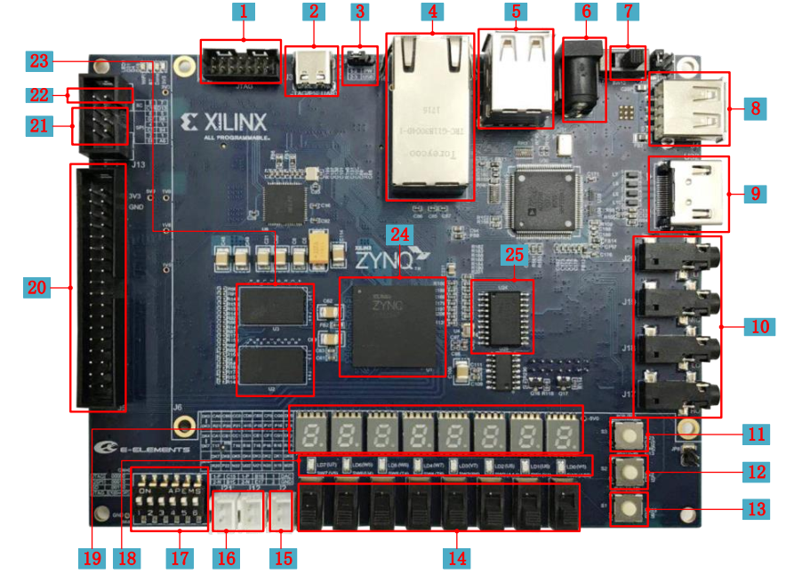
实验硬件环境
本次实验用到：
2：JTAG/PS_UART
7：电源开关
11：上电复位按钮
14： SW拨码开关
18： LED

Slide 3
一、实验目的与实验工具
实验二ARM汇编控制LED实验
实验目的
了解SoC平台环境搭建的具体操作流程
学习Xilinx Vivado&SDK 2017.1工具的使用
熟悉SoC平台环境搭建过程和工作原理
实验工具
  硬件：依元素开发板EES331，JTAG/PS_UART连接线
  软件：Windows操作系统，Xilinx Vivado&SDK软件

Slide 4
实验二ARM汇编控制LED实验
二、实验原理与实验内容
实验原理
ZYNQ-7000是Xilinx一款全可编程片上系统，集成了ARM Cortex A9双核与FPGA。Processing System为处理器部分。Programmable Logic为可编程部分。
本次实验将FPGA当做一个PS处理器的外设，通过寄存器地址映射到PS的寻址空间。在处理器中使用C程序访问这些寄存器，来实现软件和逻辑结合的协同设计的效果。
实验内容
1、以PS与PL协同设计实现GPIO为例，自行搭建SoC平台环境。
2、先在VIVADO中配置ZYNQ处理器，做好FPGA的外设，互联完成之后生成BIT流文件下载到板子。在SDK环境下开发好软件之后，进行在线调试运行。

Slide 5
三、实验步骤
实验二ARM汇编控制LED实验

Slide 6
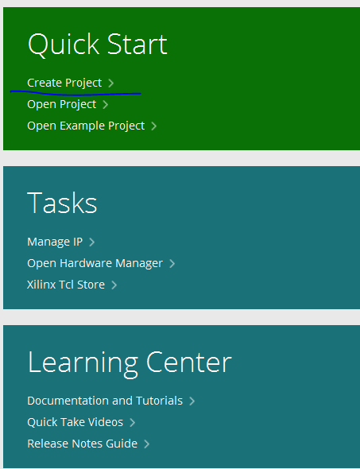
1. 新建硬件工程
实验二ARM汇编控制LED实验
打开桌面VIVADO 2017.3，点击Create Project创建新工程

Slide 7
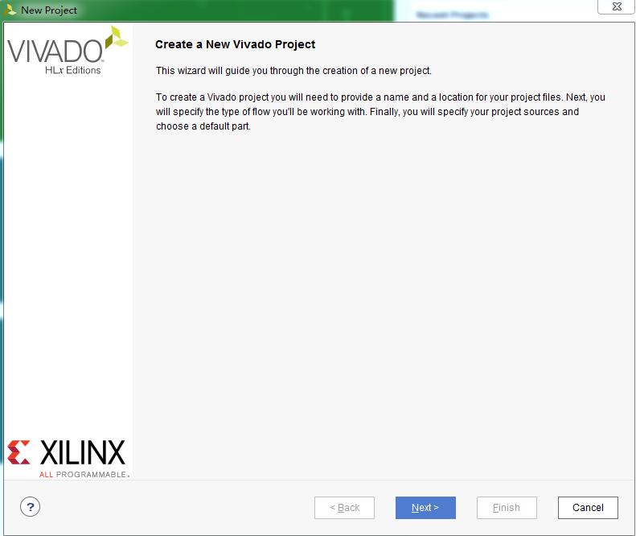
1. 新建硬件工程
实验二ARM汇编控制LED实验
点击Next

Slide 8
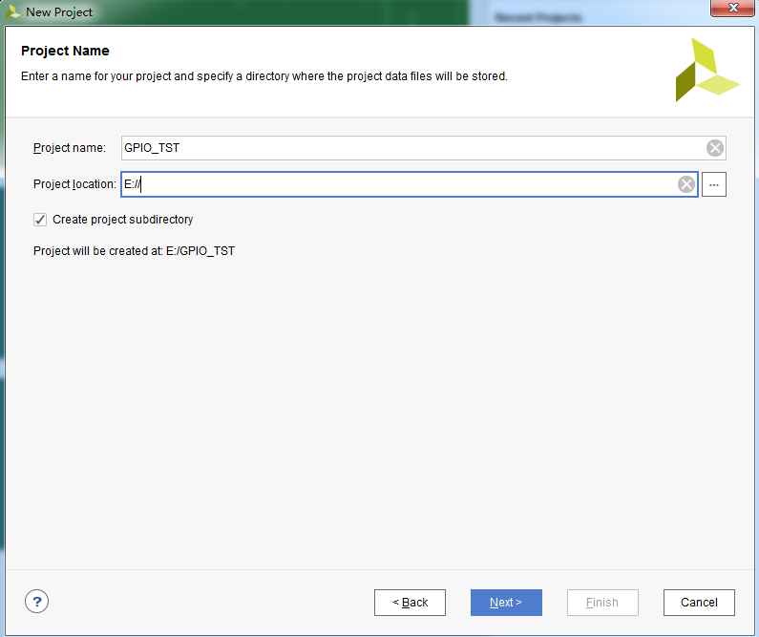
1. 新建硬件工程
实验二ARM汇编控制LED实验
为新工程命名，选择工程保存路径，点击Next

Slide 9
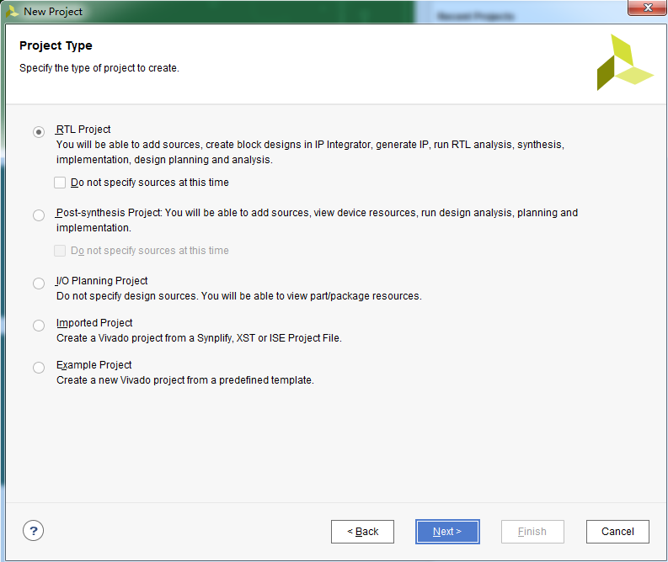
1. 新建硬件工程
实验二ARM汇编控制LED实验
选择RTL Project，点击Next

Slide 10
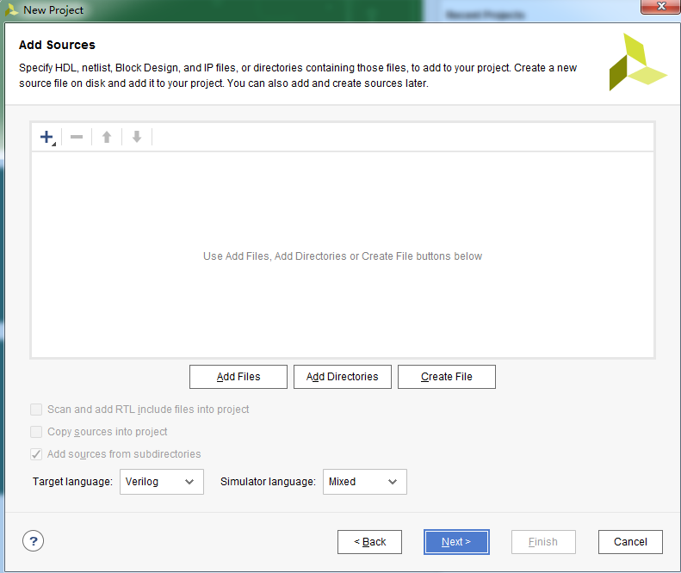
1. 新建硬件工程
实验二ARM汇编控制LED实验
点击Next：（新建工程，不需要添加其他文件）

Slide 11
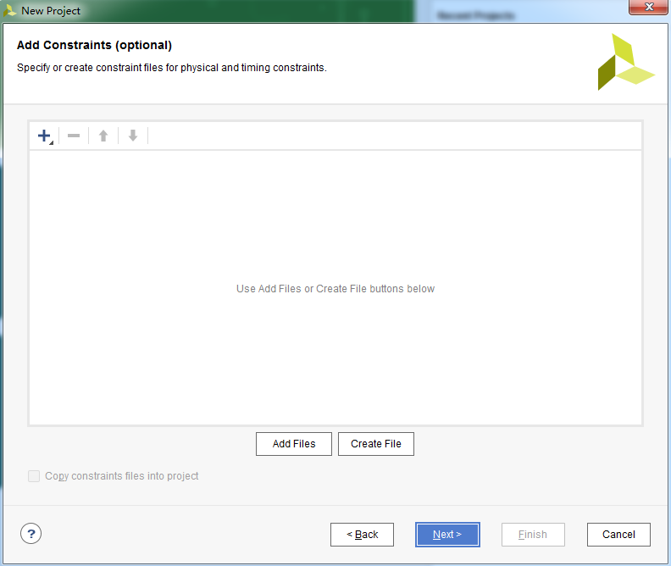
1. 新建硬件工程
实验二ARM汇编控制LED实验
点击Next：（新建工程，不需要添加其他文件）

Slide 12
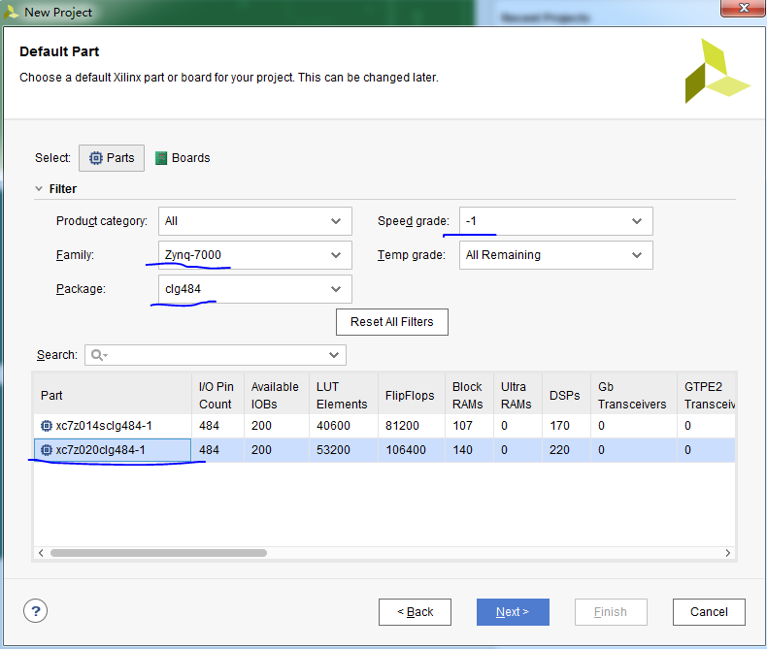
1. 新建硬件工程
按照下图选择芯片xc7z020clg484-1，点击Next

Slide 13
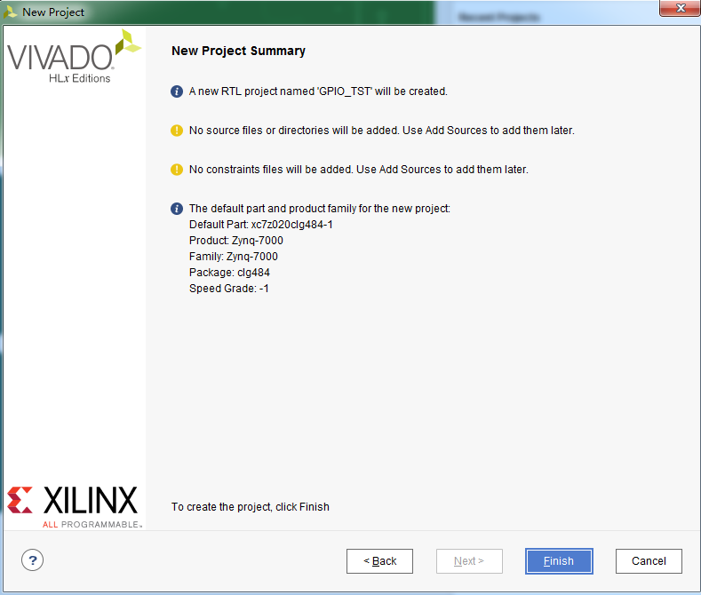
1. 新建硬件工程
实验二ARM汇编控制LED实验
工程的基本信息，确认无误，点击Finish

Slide 14
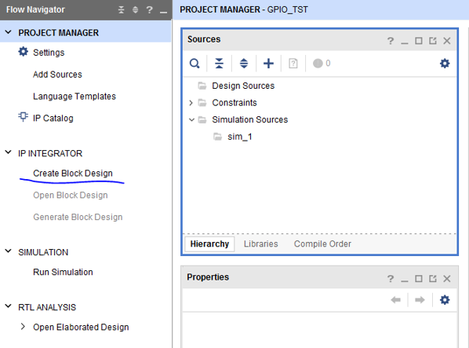
2. 创建块设计
实验三ARM汇编实现串口通信实验
点击左侧Create Block Design，创建块设计

Slide 15
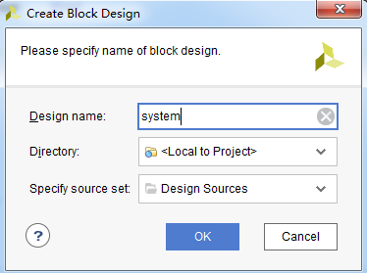
2. 创建块设计
实验三ARM汇编实现串口通信实验
为块设计命名，点击OK进入下一步

Slide 16
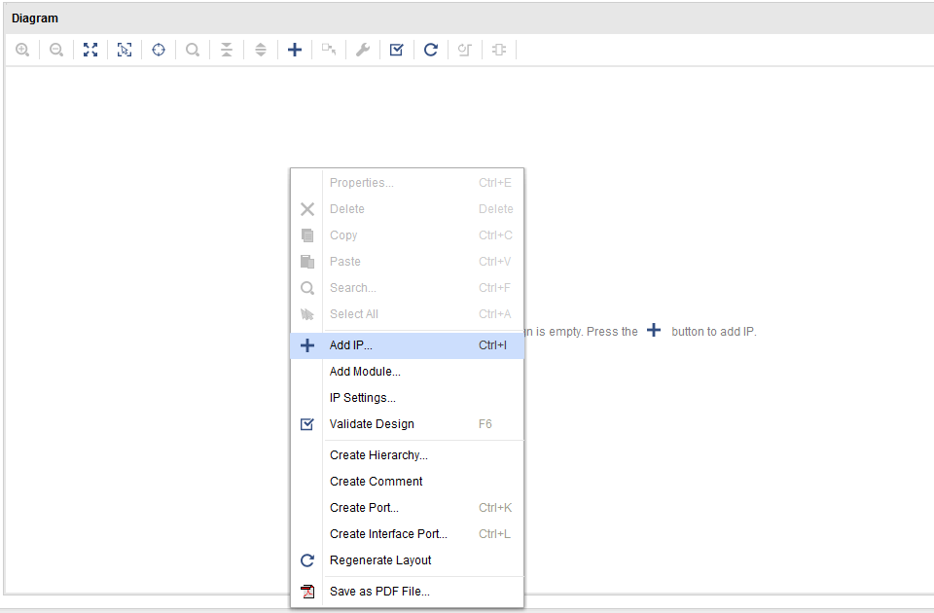
3. 添加IP核
实验三ARM汇编实现串口通信实验
在右侧Diagram窗口空白处右击 → Add IP

Slide 17
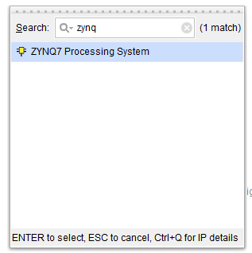
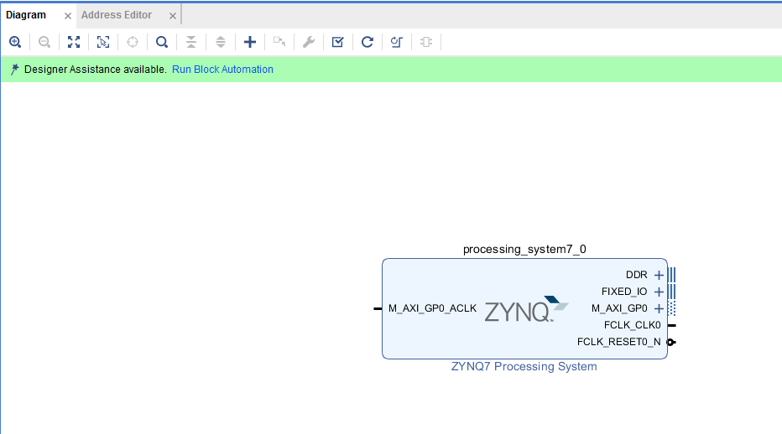
3. 添加IP核
实验三ARM汇编实现串口通信实验
搜索zynq，双击ZYNQ7 Processing System，添加zynq处理器
Zynq处理器核如右图，点击Run Block Automation

Slide 18
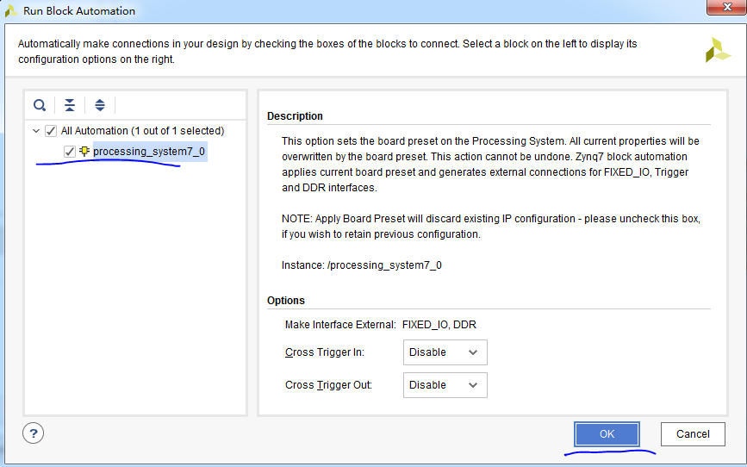
3. 添加IP核
实验三ARM汇编实现串口通信实验
勾选处理器→ 点击OK，会自动进行一些配置

Slide 19
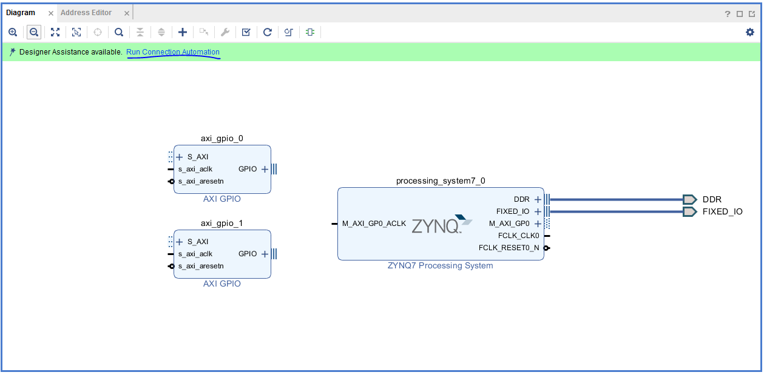
3. 添加IP核
实验三ARM汇编实现串口通信实验
再添加两个GPIO核，在Diagram窗口空白处右击 → Add IP → 搜索gpio → 双击。操作两次，添加两个AXI GPIO核

Slide 20
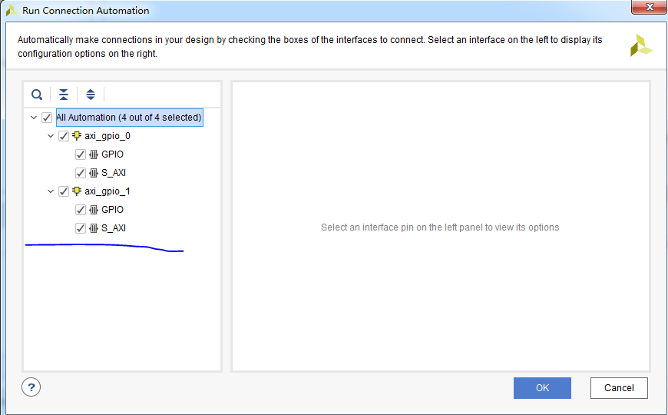
3. 添加IP核
实验三ARM汇编实现串口通信实验
点击Run Connection Automation，勾选All Automation，点击OK，进行自动配置

Slide 21
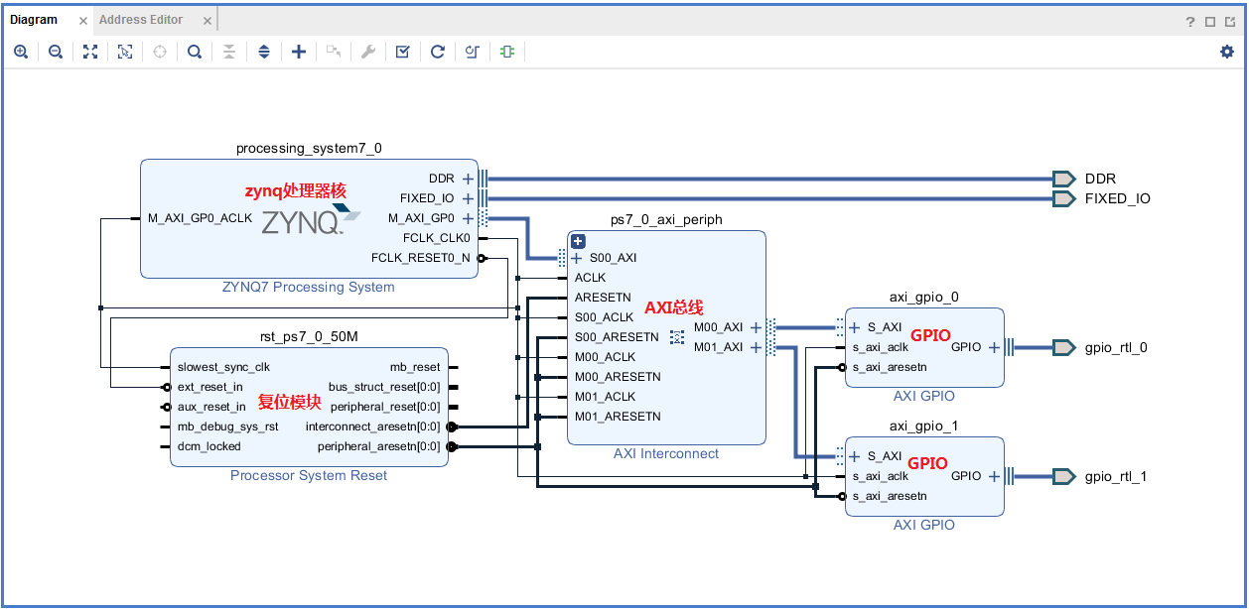
3. 添加IP核
实验三ARM汇编实现串口通信实验
自动连接之后在空白处右击选择Regenerate Layout，重新布局

Slide 22
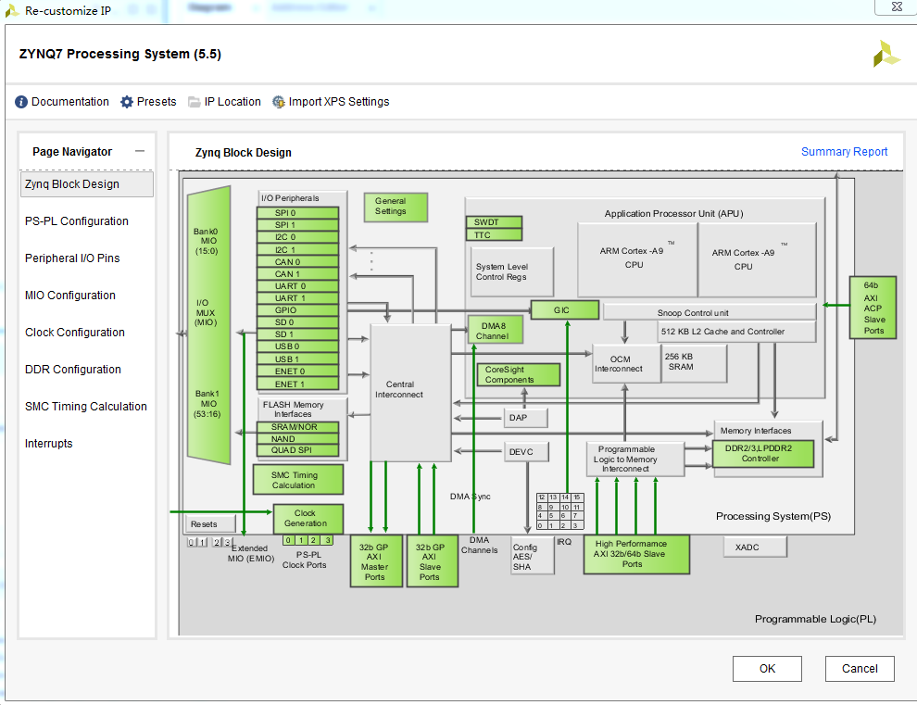
4. 配置IP核
实验三ARM汇编实现串口通信实验
双击ZYNQ处理器核，进行配置

Slide 23
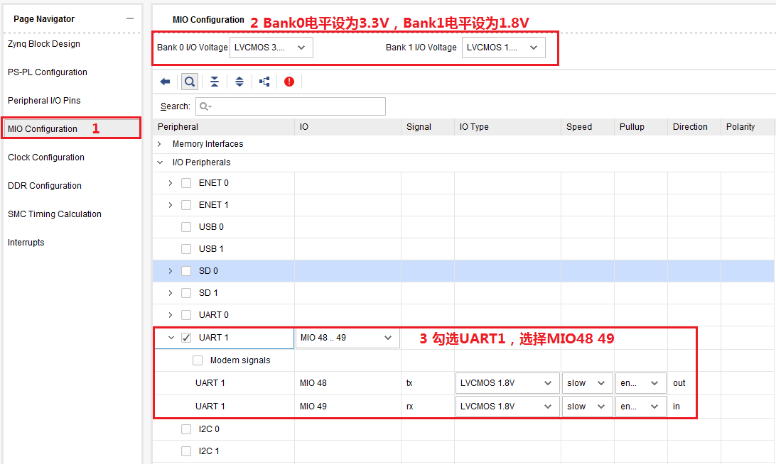
4. 配置IP核
实验三ARM汇编实现串口通信实验
按照下图步骤选择并配置，勾选Uart1，用于通过串口查看程序打印信息

Slide 24
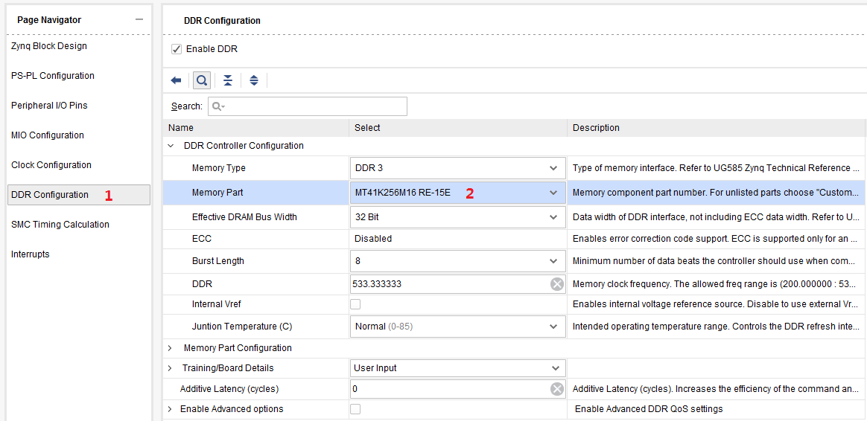
4. 配置IP核
实验三ARM汇编实现串口通信实验
在DDR Configration中选择DDR型号MT41K256M16 RE-15E，点击OK退出

Slide 25
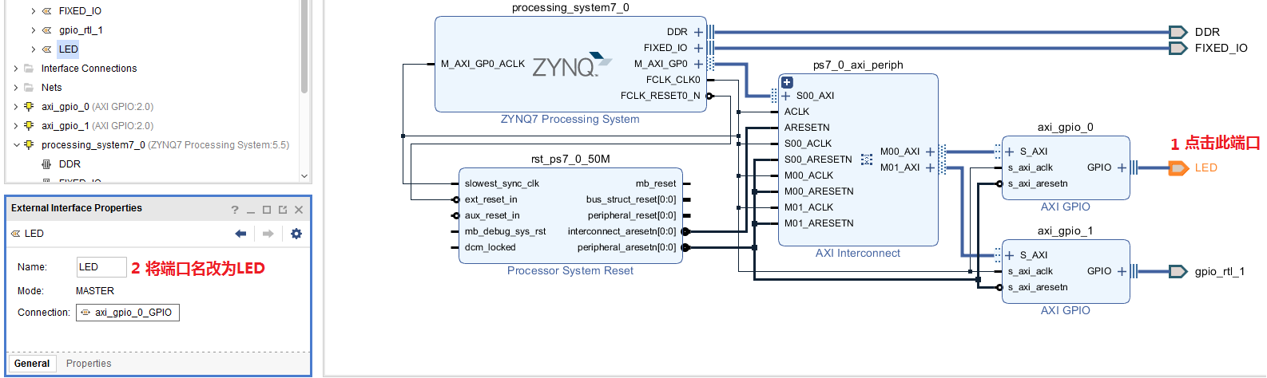
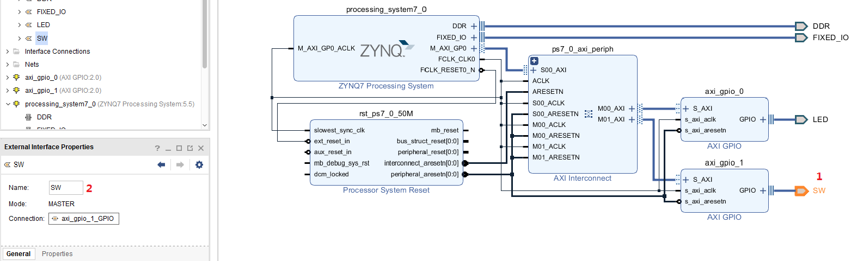
4. 配置IP核
实验三ARM汇编实现串口通信实验
将GPIO IP核的名字和端口名称修改为LED和SW

Slide 26
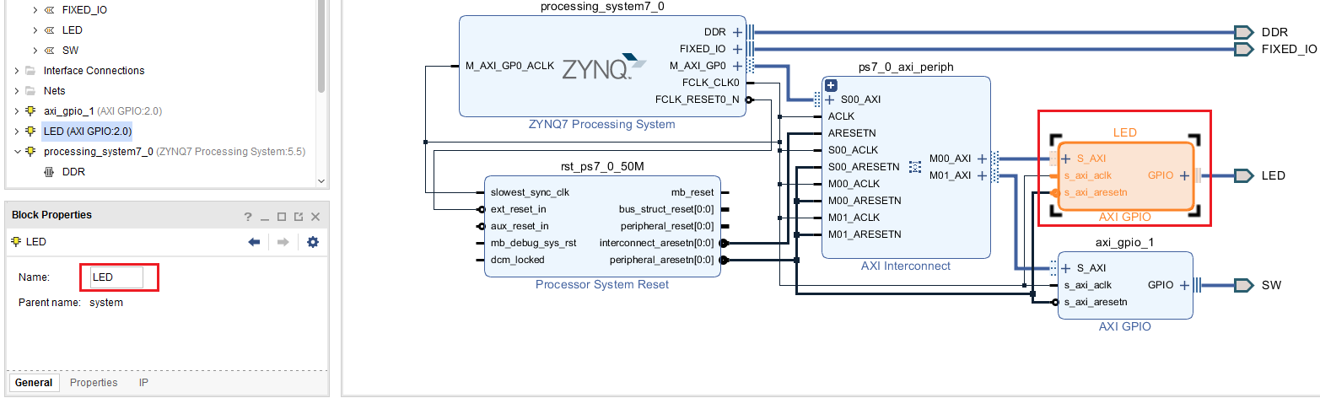
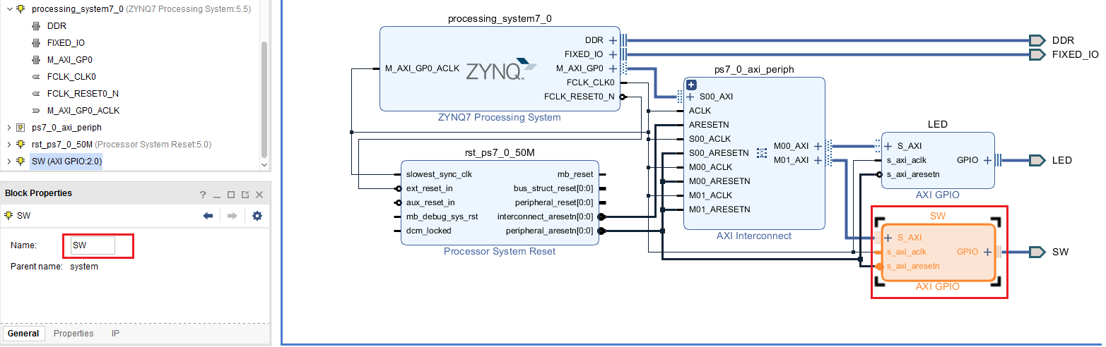
4. 配置IP核
实验三ARM汇编实现串口通信实验

Slide 27
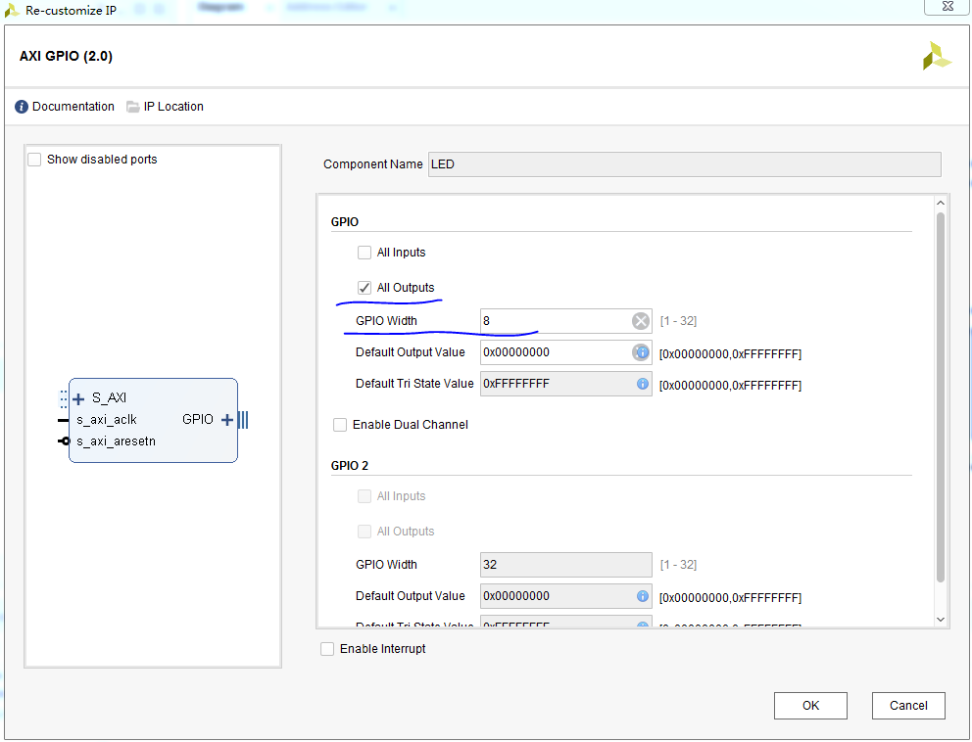
4. 配置IP核
实验三ARM汇编实现串口通信实验
双击LED IP核，配置LED为输出，GPIO Width设置为8，对应8个LED灯，点击OK
注意：LED选择输出；SW选择输入

Slide 28
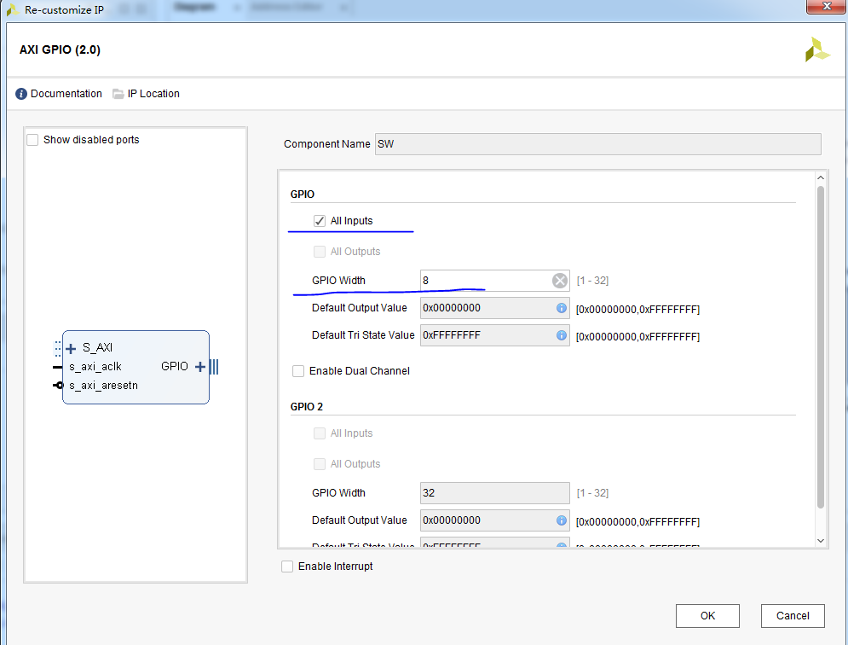
4. 配置IP核
实验三ARM汇编实现串口通信实验
双击SW IP核，配置SW为输入，GPIO Width设置为8，对应8个拨码开关，点击OK

Slide 29
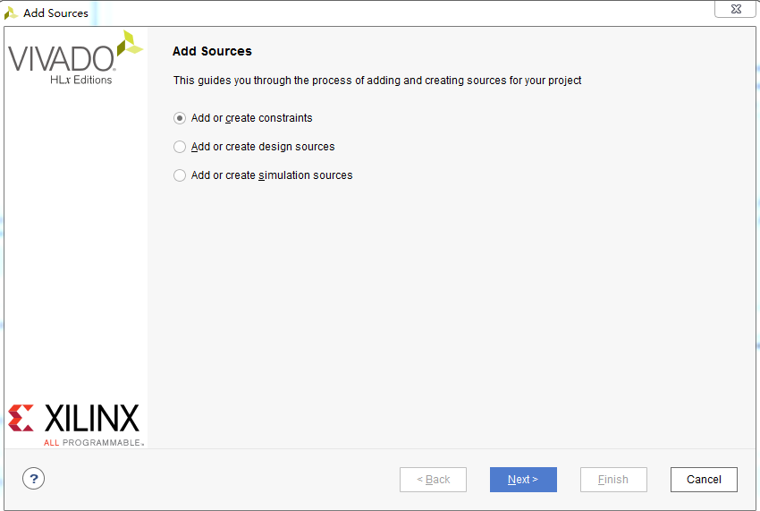
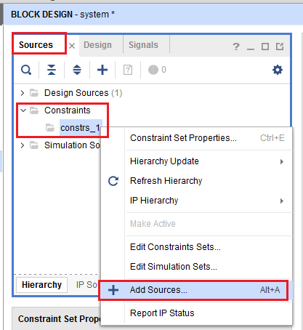
5. 创建约束文件
实验三ARM汇编实现串口通信实验

Slide 30
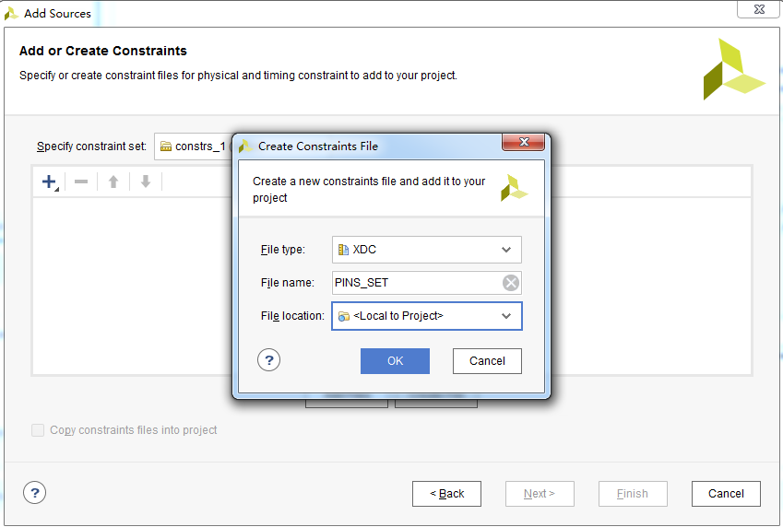
5. 创建约束文件
实验三ARM汇编实现串口通信实验
点击Next---Create File，为文件命名，点击OK → Finish

Slide 31
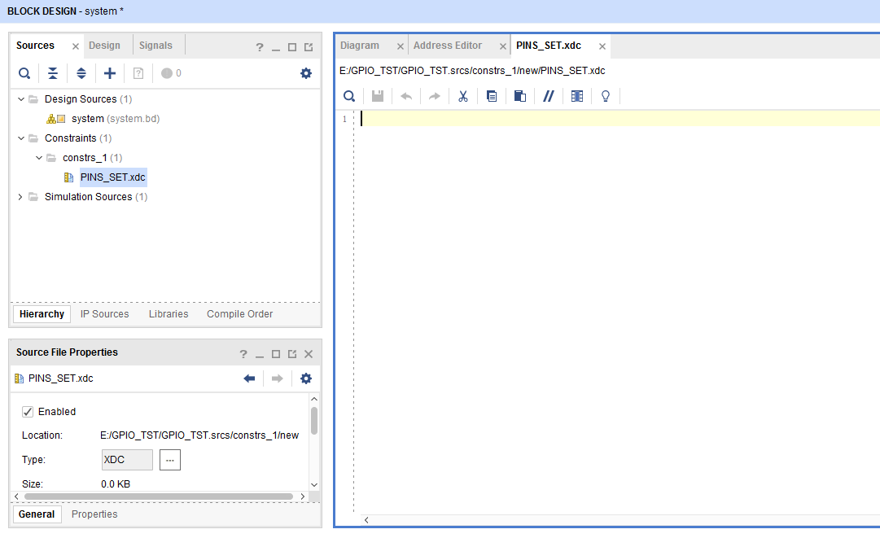
5. 创建约束文件
新建约束文件完成后

Slide 32
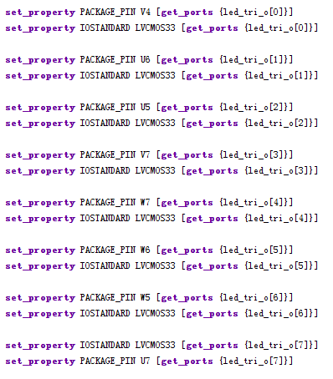
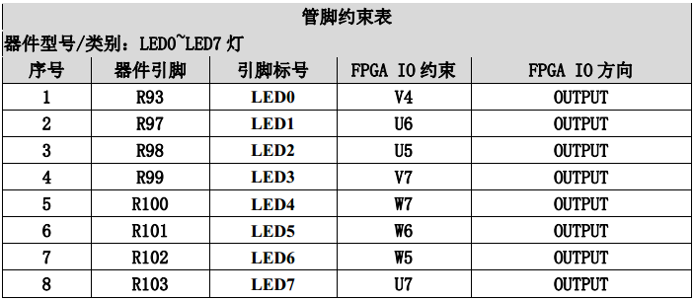
5. 创建约束文件
实验三ARM汇编实现串口通信实验
根据EES331用户手册中LED和SW的管脚约束表，在PINS_SET.xdc中添加引脚与电平约束并保存

Slide 33
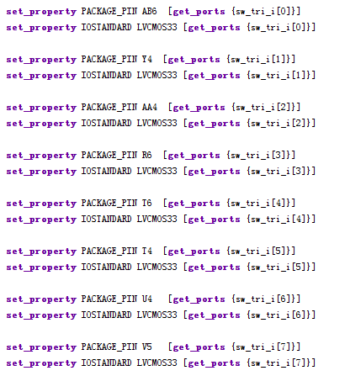
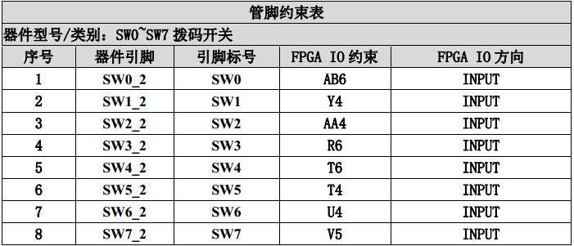
5. 创建约束文件
实验三ARM汇编实现串口通信实验

Slide 34
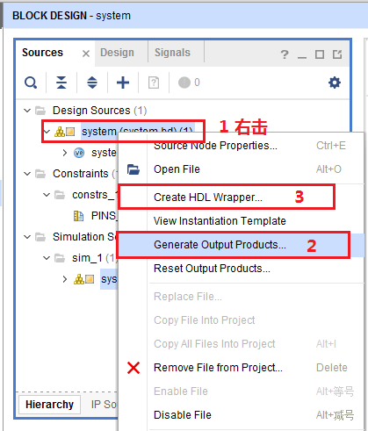
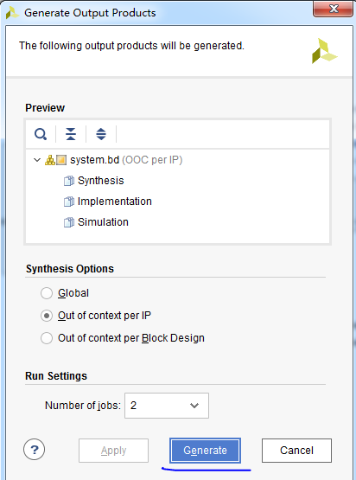
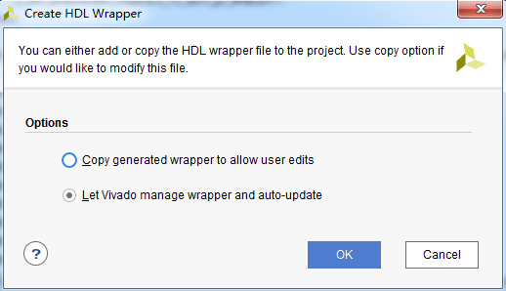
6. 生成顶层文件
实验三ARM汇编实现串口通信实验
先右击system → Generate Output Products → Generate
再右击system → Create HDL Wrapper → OK
Vivado会为IP子系统生成一个顶层文件，以便对该系统进行综合、实现并生成比特流

Slide 35
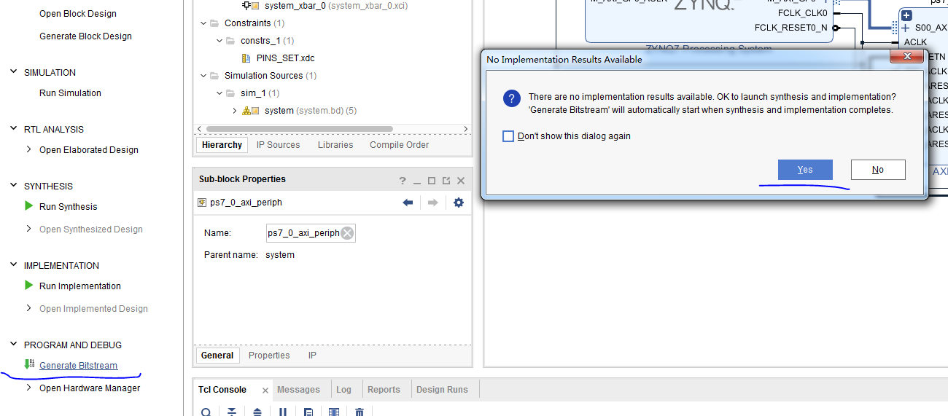
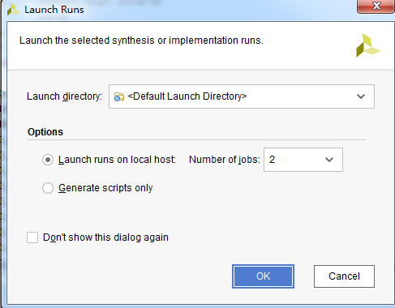
7. 生成比特流
实验三ARM汇编实现串口通信实验
工程配置完成，点击左下侧Generate Bitstream生成比特流，点击Yes
点击OK，右上角有
正在运行，等待比特流生成

Slide 36
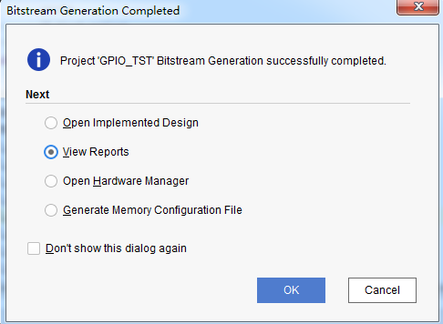
7. 生成比特流
若没有其他错误，比特流生成完成后直接关闭此窗口或选择查看报告

Slide 37
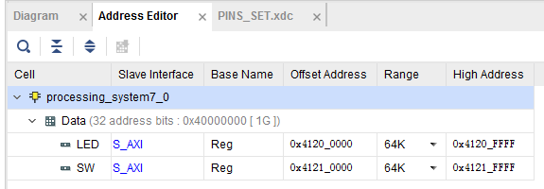
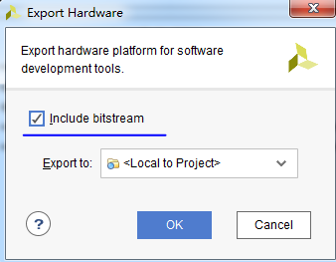
8. 导出硬件并打开SDK
硬件工程设计好之后，可在以下窗口中看到系统分配给外设的地址
接下来将硬件工程导出到SDK，在SDK中进行软件编译与运行。（注：不要单独打开SDK，是在VIVADO中导出）
VIVADO -> File → Export Hardware…导出硬件到SDK，打钩，包括比特流，点击OK：

Slide 38
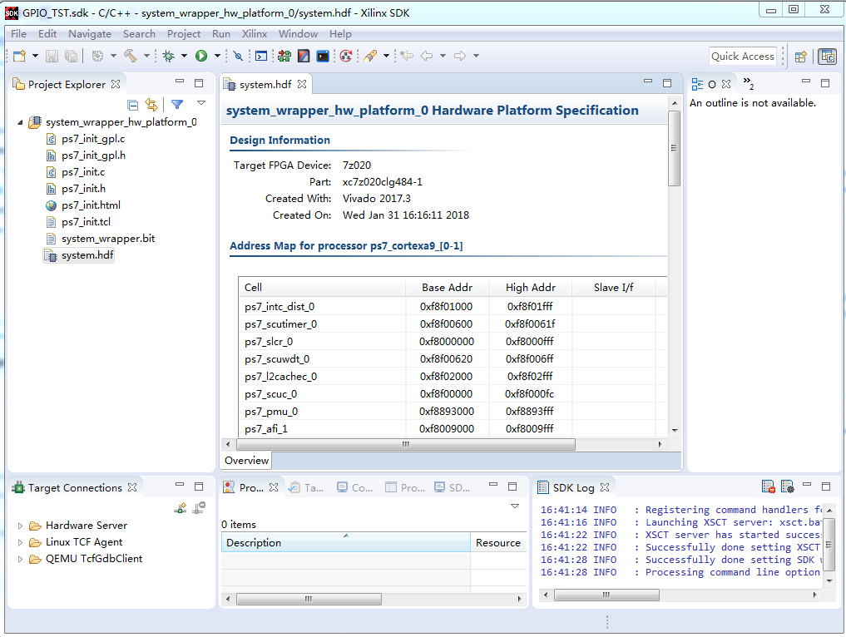
8. 导出硬件并打开SDK
打开SDK ：File → Launch SDK → OK，进入SDK界面

Slide 39
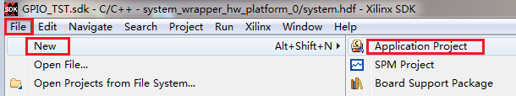
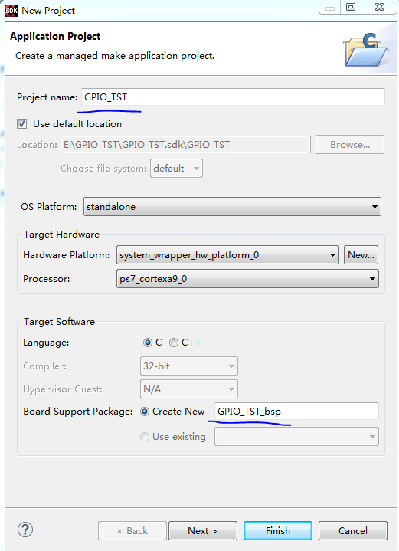
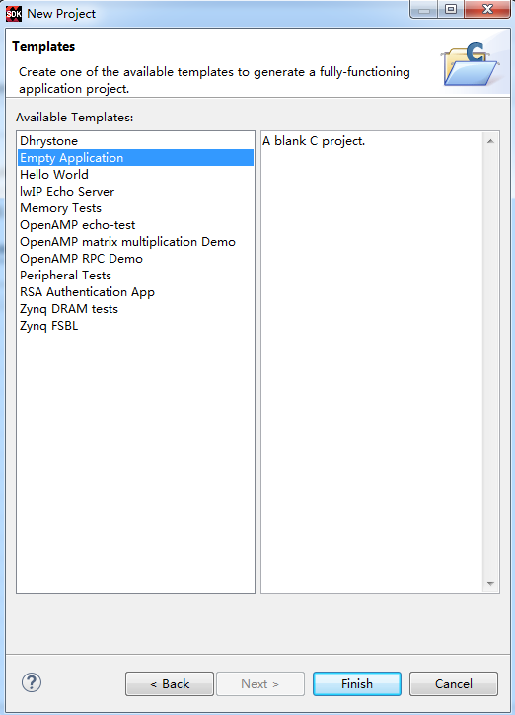
9. 新建软件工程
在SDK中新建工程对LED和SW进行编程，实现相应功能。新建工程：
为新工程命名，并产生相应的BSP → 注意选Next → 选择Empty Application → Finish

Slide 40
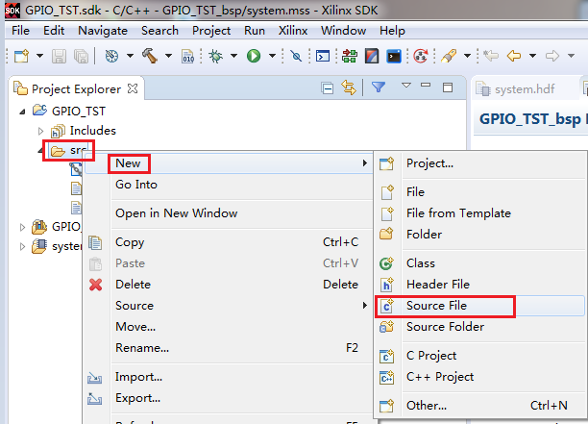
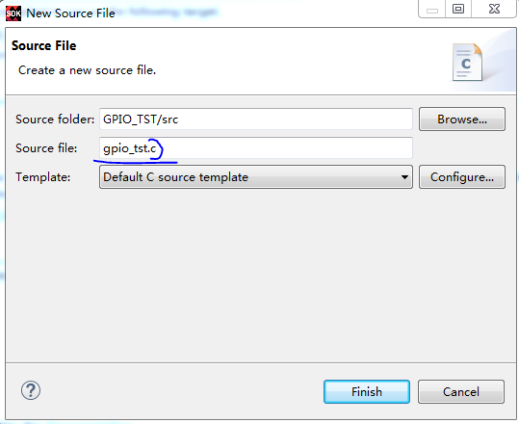
10. 添加代码文件
在新建的工程中添加源文件，新建Source File或者Header File：
为文件命名，注意要写文件类型.c或.h，点击Finish，在源文件中添加代码：

Slide 41
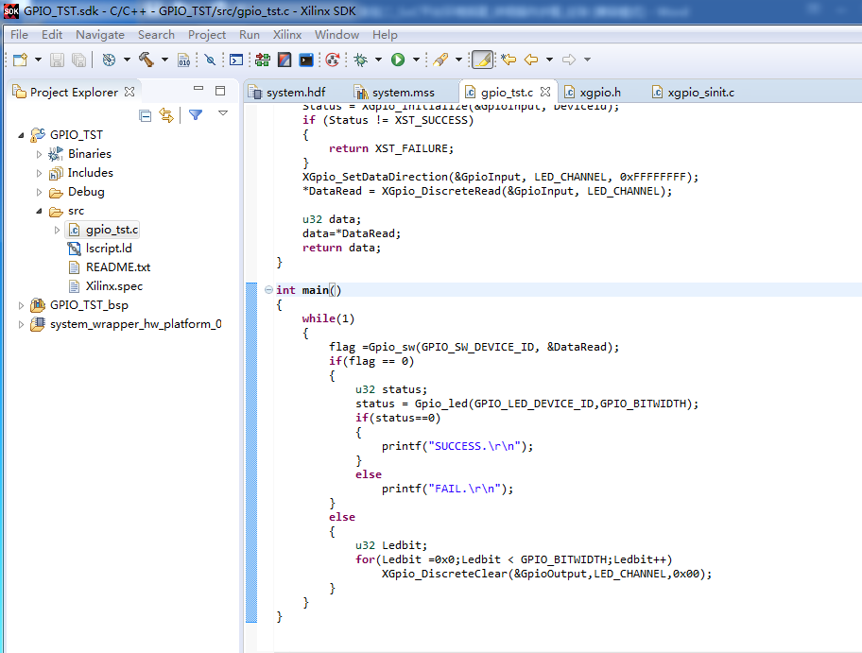
10. 添加代码文件

Slide 42


11. 连接开发板
硬件和软件设计好之后，保存工程，接下来调试和运行程序，运行之前先把板子的上所有拨码开关拨到下面。
使用USB线连接PC机和开发板J3端口（JTAG/PS_UART），打开板子开关，在Vivado中点击左下角Open Hardware Manager → Open target → Auto Connection，连接上板子的情况如右图：
若连接不上板子
1. 重启板子：开关断开或按下板子上的复位按钮（LED和数码管旁边S3/POR(B5)）
2. 结束进程：打开任务管理器——进程——hw_server.exe

Slide 43

12. 下载比特流
点击Program device，在弹出的窗口中找到工程的比特流，比特流文件在工程中的路径为：
project_name/project_name.runs/impl_1/system_wrapper.bit，如下图，点击Program下载比特流到板子。

Slide 44

13. 执行软件程序
若运行程序，则右击工程——Run As ——Launch on Hardware（GDB）
若调试程序，则右击工程——Debug As——Launch on Hardware（GDB）

Slide 45



13. 执行软件程序
运行程序时可在SDK界面右下角看到进度：
若多次运行程序，会出现以下窗口，点击Yes，停止之前运行的工程，重新运行：
调试时：
选择Yes：

Slide 46

13. 执行软件程序
调试窗口：
若工程正确，可看个LED灯循环闪烁，向上拨动任意一个拨码开关时，流水灯运行到8到最后一个LD7时停止。

Slide 47

13. 执行软件程序
查看串口打印
使用桌面串口工具Putty，设置波特率和端口号。
端口号查看方式：右击桌面电脑/计算机 → 管理 → 设备管理器 → 端口

Slide 48
下周实验：
实验三
IO接口编程

